Slide 1

拟阵及其简单应用
By 川雾

Slide 2
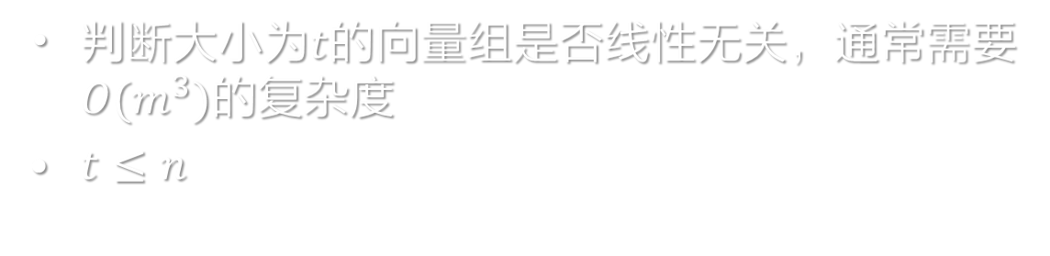
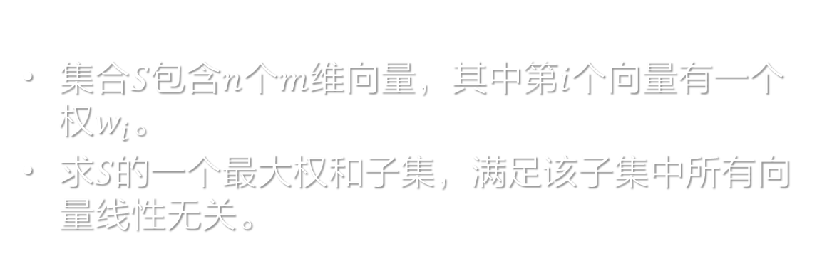
最大权极大线性无关组
集合$S$包含$n$个$m$维向量，其中第$i$个向量有一个权$w_{i}$。
求$S$的一个最大权和子集，满足该子集中所有向量线性无关。
判断大小为$t$的向量组是否线性无关，通常需要$O(m^{3})$的复杂度
$t≤n$
如果该线性空间在有限域上(如模2剩余类整数域)，有没有解决办法？

Slide 3
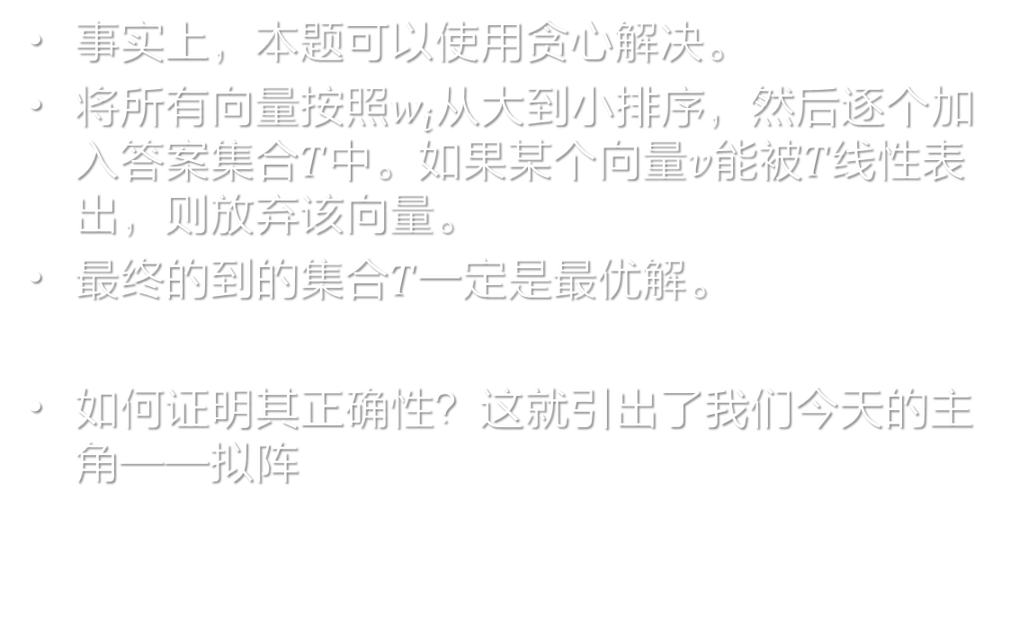
最大权极大线性无关组
事实上，本题可以使用贪心解决。
将所有向量按照$w_{i}$从大到小排序，然后逐个加入答案集合$T$中。如果某个向量$v$能被$T$线性表出，则放弃该向量。
最终的到的集合$T$一定是最优解。
如何证明其正确性？这就引出了我们今天的主角——拟阵

Slide 4

拟阵
拟阵理论(Matroid Theory)是组合优化的一个分支。
矩阵胚
拟阵理论虽然并不是因为贪心算法而引入，但是却是贪心算法的强力辅助。
拟阵结构的判断并不复杂，结论也十分简单：
在问题模型满足拟阵结构的情况下，贪心策略总是能够得到最优解

Slide 5
拟阵
拟阵的概念
拟阵的基本性质
拟阵结构基础上贪心策略的正确性
拟阵的简单应用
开篇：最大权极大线性无关组问题
最小生成树Kruscal算法的正确性证明
其他题目

Slide 6
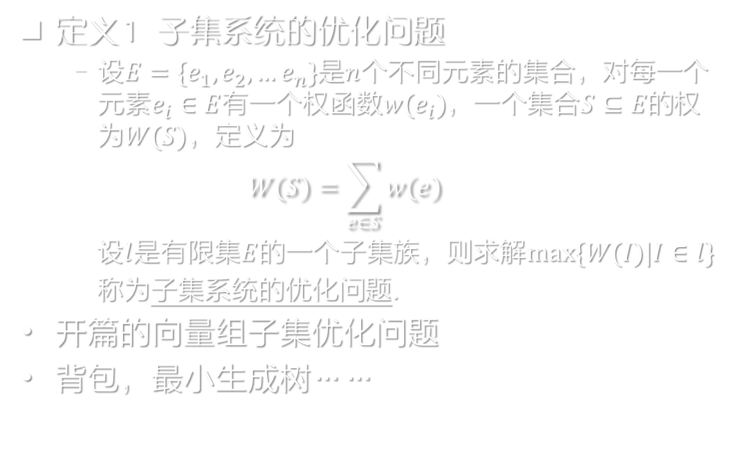
拟阵的概念
定义1 子集系统的优化问题
设$E=\{e_{1},e_{2},…e_{n}\}$是$n$个不同元素的集合，对每一个元素$e_{i}∈E$有一个权函数$w(e_{i})$，一个集合$S⊆E$的权为$W(S)$，定义为
$$W(S)=\sum_{e∈S}{w(e)}$$
设$l$是有限集$E$的一个子集族，则求解$max⁡\{W(I)|I∈l\}$
称为子集系统的优化问题.
开篇的向量组子集优化问题
背包，最小生成树……

Slide 7

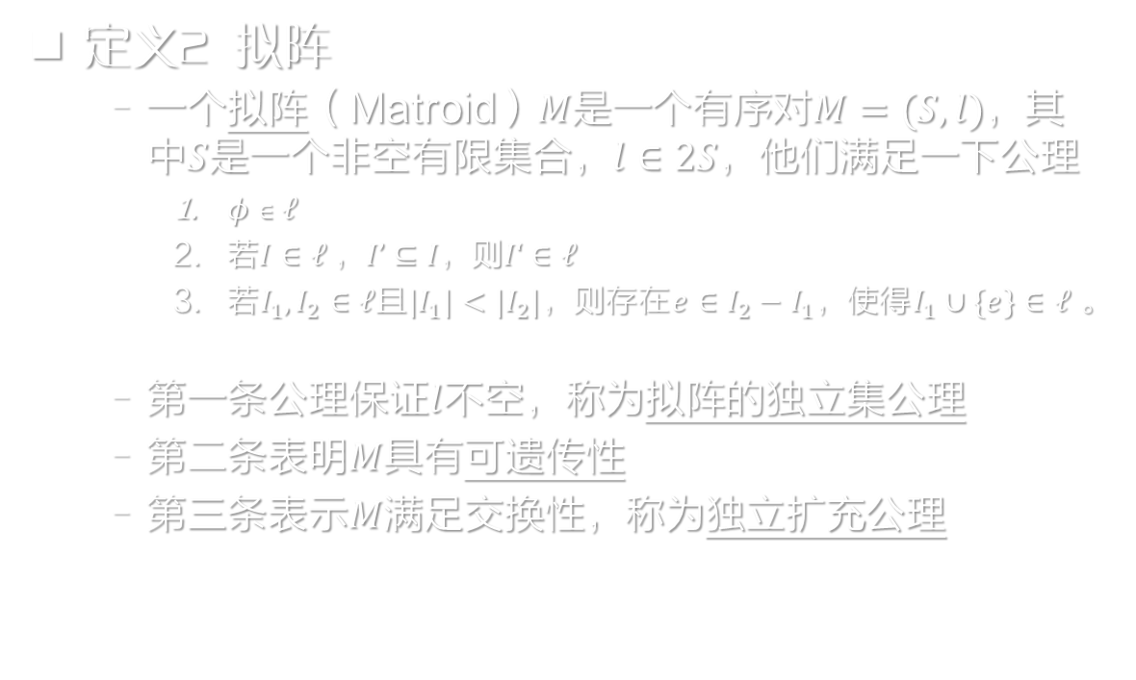
拟阵的概念
定义2 拟阵
一个拟阵（Matroid）$M$是一个有序对$M=(S,l)，$其中$S$是一个非空有限集合，$l∈2S$，他们满足一下公理
$φ∈$ $ℓ$
若$I∈$ $ℓ$，$I’⊆I$，则$I‘∈$ $ℓ$
若$I_{1},I_{2}∈ℓ且|I_{1}|<|I_{2}|$，则存在$e∈I_{2}−I_{1}$，使得$I_{1}∪\{e\}∈$ $ℓ$。
第一条公理保证$l$不空，称为拟阵的独立集公理
第二条表明$M$具有可遗传性
第三条表示$M$满足交换性，称为独立扩充公理

Slide 8
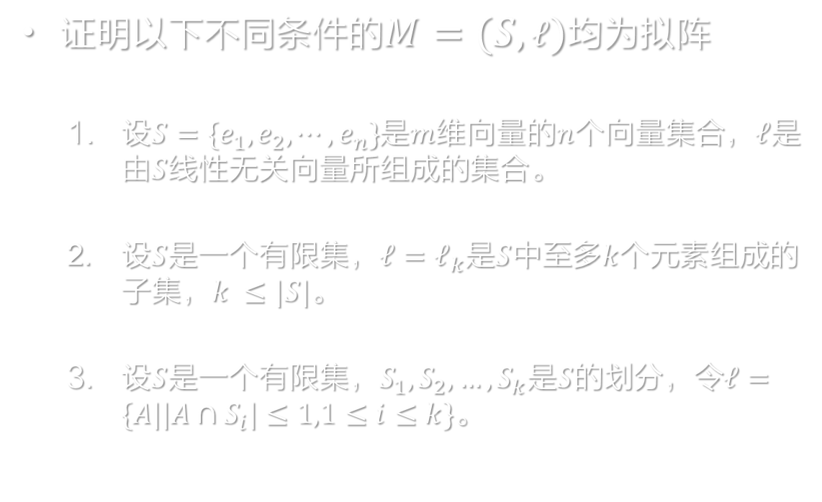
拟阵的概念
证明以下不同条件的$M=(S,ℓ)$均为拟阵
设$S=\{e_{1},e_{2},⋯,e_{n}\}$是$m$维向量的$n$个向量集合，$ℓ$是由$S$线性无关向量所组成的集合。
设$S$是一个有限集，$ℓ=ℓ_{k}$是$S$中至多$k$个元素组成的子集，$k ≤|S|$。
设$S$是一个有限集，$S_{1},S_{2},…,S_{k}$是$S$的划分，令$ℓ=\{A||A∩S_{i}|≤1,1≤i≤k\}$。

Slide 9
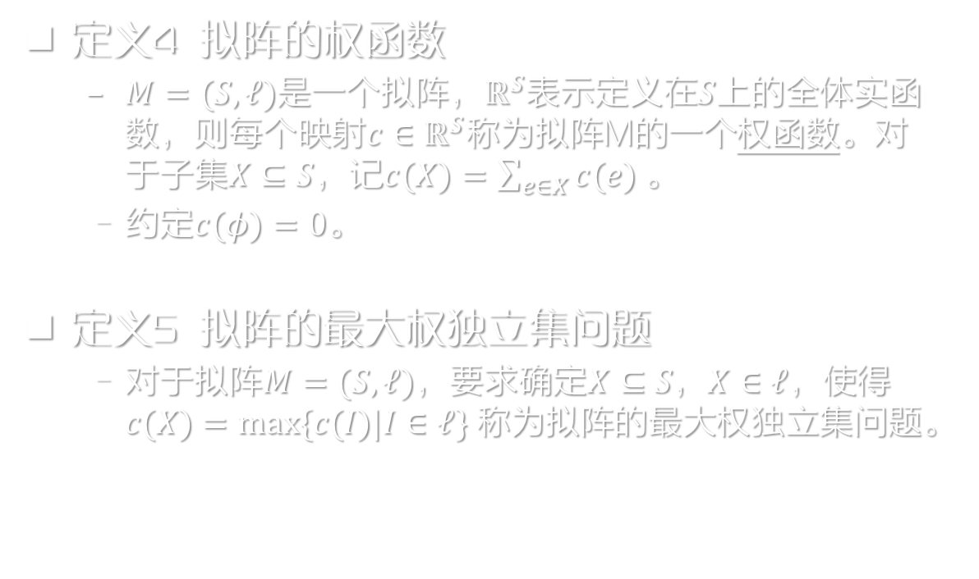
贪心算法
定义4 拟阵的权函数
$M=(S,ℓ)$是一个拟阵，$ℝ^{S}$表示定义在$S$上的全体实函数，则每个映射$c∈ℝ^{S}$称为拟阵M的一个权函数。对于子集$X⊆S$，记$c(X)=\sum_{e∈X}{c(e)}$。
约定$c(φ)=0$。
定义5 拟阵的最大权独立集问题
对于拟阵$M=(S,ℓ)$，要求确定$X⊆S，X∈ℓ$，使得$c(X)=max⁡\{c(I)|I∈ℓ\}$称为拟阵的最大权独立集问题。

Slide 10

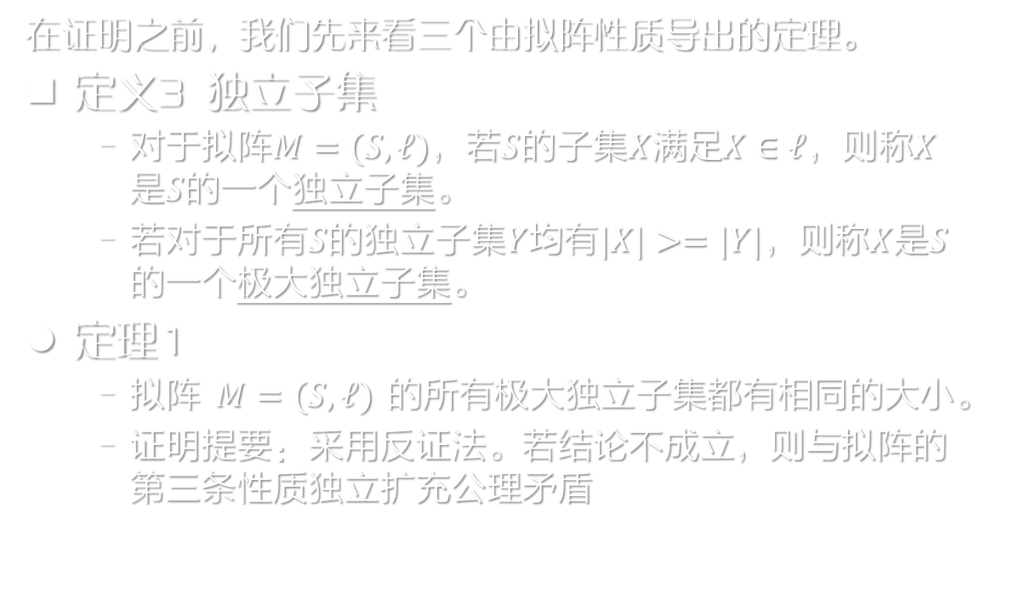
拟阵的性质
在证明之前，我们先来看三个由拟阵性质导出的定理。
定义3 独立子集
对于拟阵$M=(S,ℓ)$，若$S$的子集$X$满足$X∈ℓ$，则称$X$是$S$的一个独立子集。
若对于所有$S$的独立子集$Y$均有$|X|>=|Y|$，则称$X$是$S$的一个极大独立子集。
定理1
拟阵$M=(S,ℓ)$的所有极大独立子集都有相同的大小。
证明提要：采用反证法。若结论不成立，则与拟阵的第三条性质独立扩充公理矛盾

Slide 11

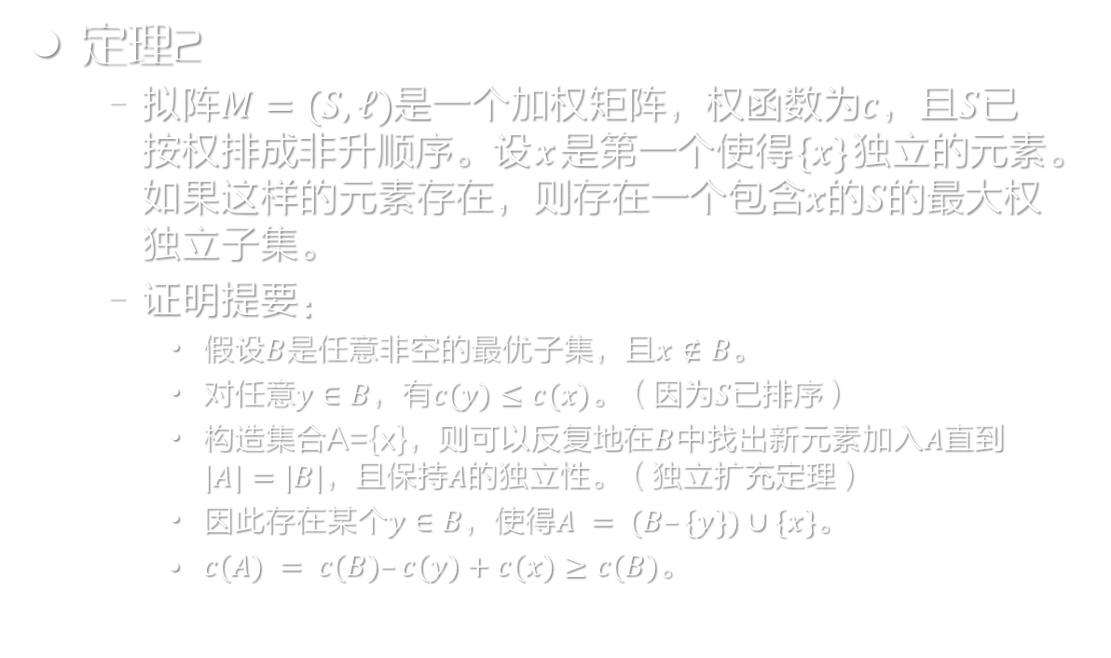
拟阵的性质
定理2
拟阵$M=(S,ℓ)$是一个加权矩阵，权函数为$c$，且$S$已按权排成非升顺序。设$x$是第一个使得$\{x\}$独立的元素。如果这样的元素存在，则存在一个包含$x$的$S$的最大权独立子集。
证明提要：
假设$B$是任意非空的最优子集，且$x∉B$。
对任意$y∈B$，有$c(y)≤c(x)$。（因为$S$已排序）
构造集合A={x}，则可以反复地在$B$中找出新元素加入$A$直到$|A|=|B|$，且保持$A$的独立性。（独立扩充定理）
因此存在某个$y∈B$，使得$A = (B–\{y\})∪\{x\}$。
$c(A) = c(B)–c(y)+c(x)≥c(B)$。

Slide 12

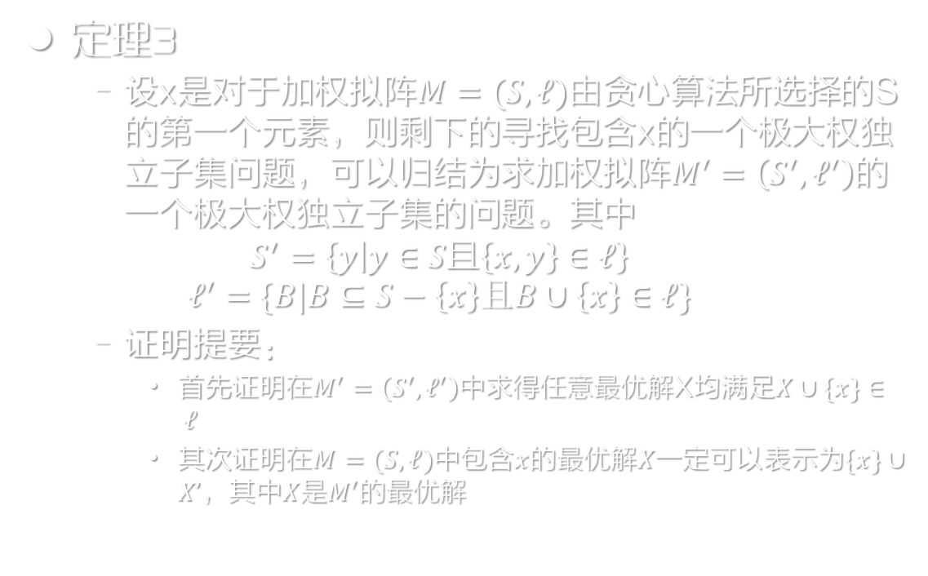
拟阵的性质
定理3
设x是对于加权拟阵$M=(S,ℓ)$由贪心算法所选择的S的第一个元素，则剩下的寻找包含x的一个极大权独立子集问题，可以归结为求加权拟阵$M^{′}=\left(S^{′},ℓ^{′}\right)$的一个极大权独立子集的问题。其中
$$S^{′}=\left\{y | y∈S且\left\{x,y\right\}∈ℓ\right\}$$
$$ℓ^{′}=\{B|B⊆S−\left\{x\right\}且B∪\left\{x\right\}∈ℓ\}$$
证明提要：
首先证明在$M^{′}=\left(S^{′},ℓ^{′}\right)$中求得任意最优解X均满足$X∪\{x\}∈ ℓ$
其次证明在$M=(S,ℓ)$中包含$x$的最优解$X$一定可以表示为$\{x\}∪X’$，其中$X$是$M^{′}$的最优解

Slide 13

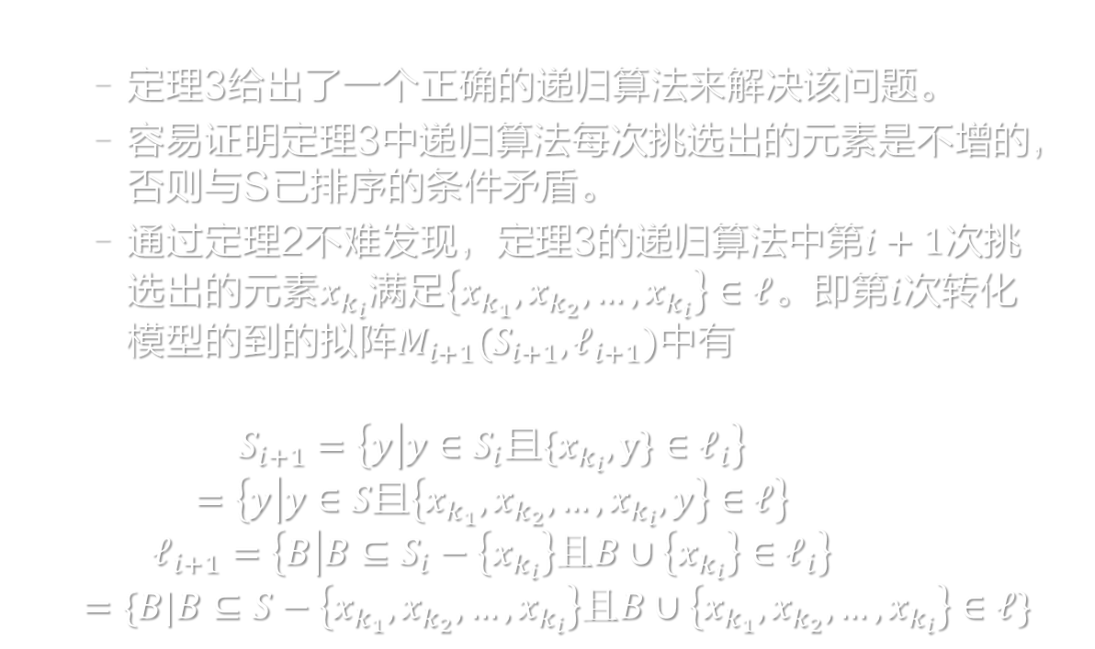
贪心算法
定理3给出了一个正确的递归算法来解决该问题。
容易证明定理3中递归算法每次挑选出的元素是不增的，否则与S已排序的条件矛盾。
通过定理2不难发现，定理3的递归算法中第$i+1$次挑选出的元素$x_{k_{i}}$满足$\left\{x_{k_{1}},x_{k_{2}},…,x_{k_{i}}\right\}∈ℓ$。即第$i$次转化模型的到的拟阵$M_{i+1}(S_{i+1},ℓ_{i+1})$中有
$$S_{i+1}=\left\{y | y∈S_{i}且\{x_{k_{i}},y\}∈ℓ_{i}\right\}$$
$$=\left\{y | y∈S且\left\{x_{k_{1}},x_{k_{2}},…,x_{k_{i}},y\right\}∈ℓ\right\}$$
$$ℓ_{i+1}=\left\{B | B⊆S_{i}−\left\{x_{k_{i}}\right\}且B∪\left\{x_{k_{i}}\right\}∈ℓ_{i}\right\}$$
$$=\{B|B⊆S−\left\{x_{k_{1}},x_{k_{2}},…,x_{k_{i}}\right\}且B∪\left\{x_{k_{1}},x_{k_{2}},…,x_{k_{i}}\right\}∈ℓ\}$$

Slide 14
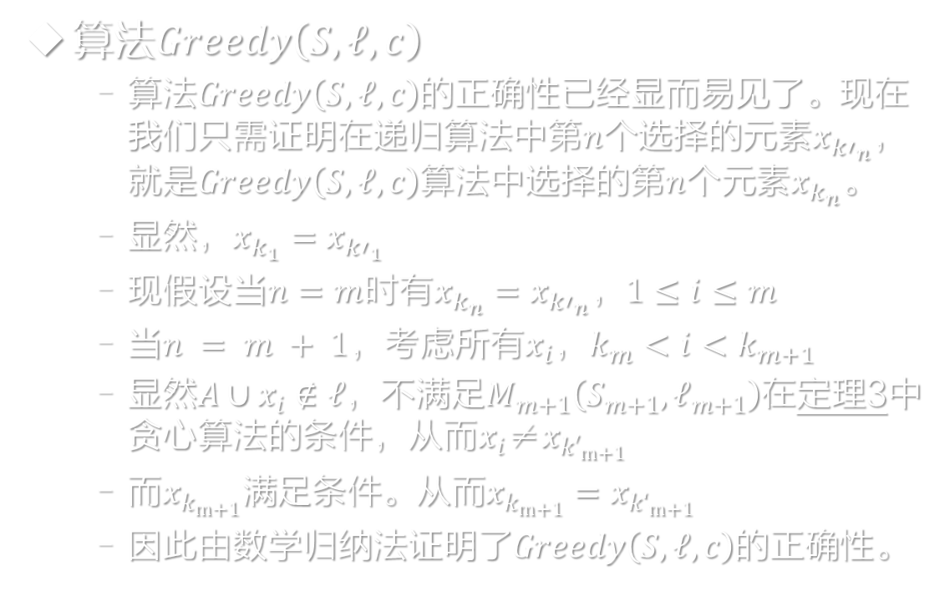
贪心算法
算法$Greedy\left(S,ℓ,c\right)$
算法$Greedy\left(S,ℓ,c\right)$的正确性已经显而易见了。现在我们只需证明在递归算法中第$n$个选择的元素$x_{{k′}_{n}}$，就是$Greedy\left(S,ℓ,c\right)$算法中选择的第$n$个元素$x_{k_{n}}$。
显然，$x_{k_{1}}=x_{{k′}_{1}}$
现假设当$n=m$时有$x_{k_{n}}=x_{{k′}_{n}}，1≤i≤m$
当$n = m + 1$，考虑所有$x_{i}$，$k_{m}<i<k_{m+1}$
$显然A∪x_{i}∉ℓ$，不满足$M_{m+1}\left(S_{m+1},ℓ_{m+1}\right)$在定理3中贪心算法的条件，从而$x_{i}\text{≠}x_{{k′}_{m+1}}$
$而x_{k_{m+1}}满足条件。从而x_{k_{m+1}}=x_{{k‘}_{m+1}}$
因此由数学归纳法证明了$Greedy\left(S,ℓ,c\right)$的正确性。

Slide 15
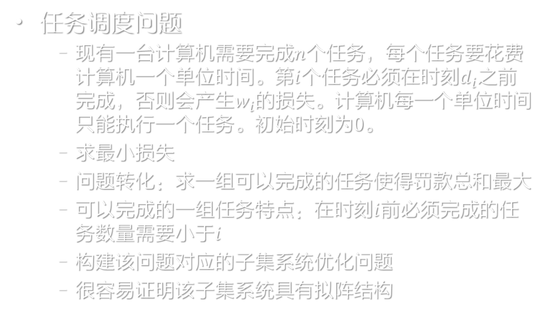
拟阵的简单应用
任务调度问题
现有一台计算机需要完成$n$个任务，每个任务要花费计算机一个单位时间。第$i$个任务必须在时刻$d_{i}$之前完成，否则会产生$w_{i}$的损失。计算机每一个单位时间只能执行一个任务。初始时刻为$0。$
求最小损失
问题转化：求一组可以完成的任务使得罚款总和最大
可以完成的一组任务特点：在时刻$i$前必须完成的任务数量需要小于$i$
构建该问题对应的子集系统优化问题
很容易证明该子集系统具有拟阵结构

Slide 16

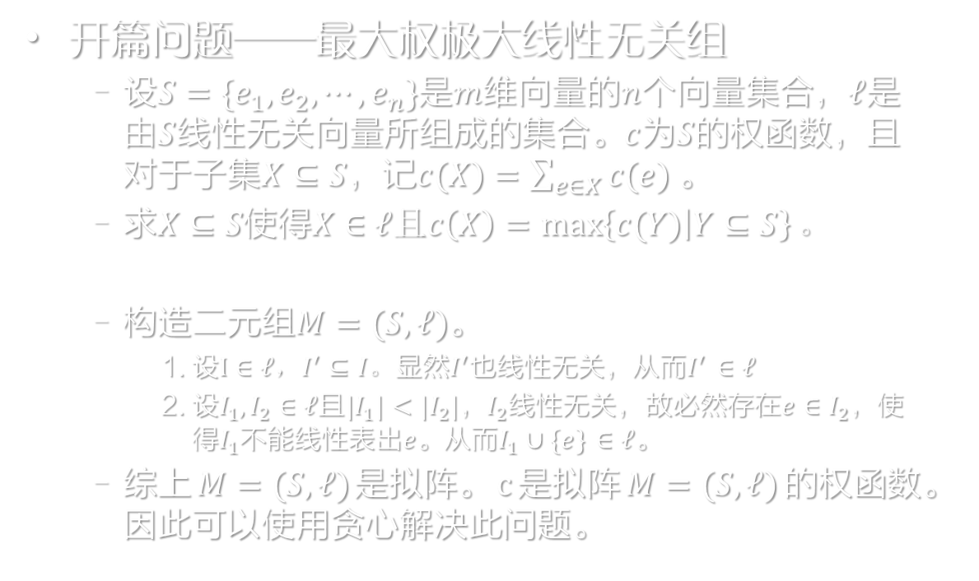
拟阵的简单应用
开篇问题——最大权极大线性无关组
设$S=\{e_{1},e_{2},⋯,e_{n}\}$是$m$维向量的$n$个向量集合，$ℓ$是由$S$线性无关向量所组成的集合。$c$为$S$的权函数，且对于子集$X⊆S$，记$c(X)=\sum_{e∈X}{c(e)}$。
求$X⊆S使得X∈ℓ且c\left(X\right)=\max\left\{c(Y) | Y⊆S\right\}。$
构造二元组$M=(S, ℓ)$。
设$I∈ℓ，I^{′}⊆I。$显然$I^{′}$也线性无关，从而$I^{′}$ $∈ℓ$
设$I_{1},I_{2}∈ℓ且|I_{1}|<|I_{2}|$，$I_{2}线性无关，$故必然存在$e∈I_{2}，$使得$I_{1}$不能线性表出$e$。从而$I_{1}∪\{e\}$ $∈ℓ$。
综上$M=(S, ℓ)$是拟阵。$c$是拟阵$M=(S, ℓ)$的权函数。因此可以使用贪心解决此问题。

Slide 17
拟阵的简单应用
异或和最大问题
给出n个数，求从中选出尽可能多的数满足：
这些数之中任意多个的异或和不为0
这些数的和最大
将所有数转化为二进制，以每一位作为一维，那么原问题就转化成了模二剩余类整数域上的最大权极大线性无关组问题。
直接贪心即可。

Slide 18
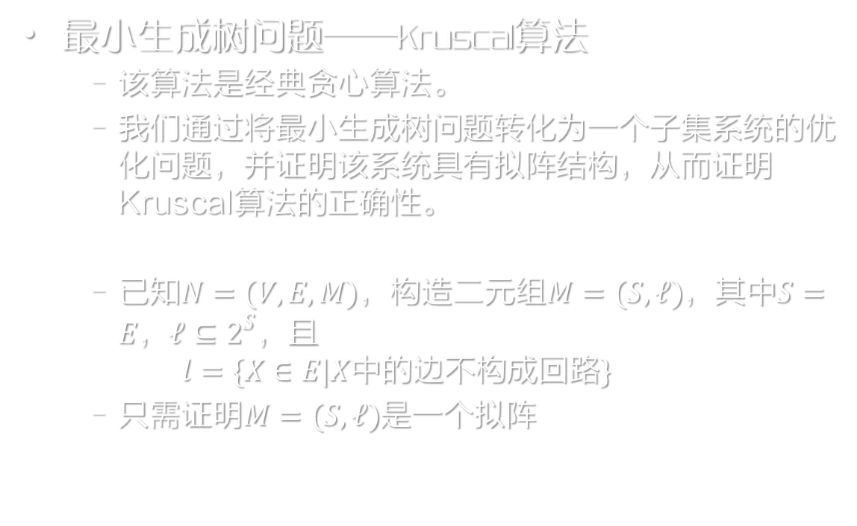
拟阵的简单应用
最小生成树问题——Kruscal算法
该算法是经典贪心算法。
我们通过将最小生成树问题转化为一个子集系统的优化问题，并证明该系统具有拟阵结构，从而证明Kruscal算法的正确性。
已知$N=(V,E,M)$，构造二元组$M=(S,ℓ)$，其中$S=E$，$ℓ⊆2^{S}$，且
$$l=\{X∈E|X中的边不构成回路\}$$
只需证明$M=(S,ℓ)$是一个拟阵

Slide 19

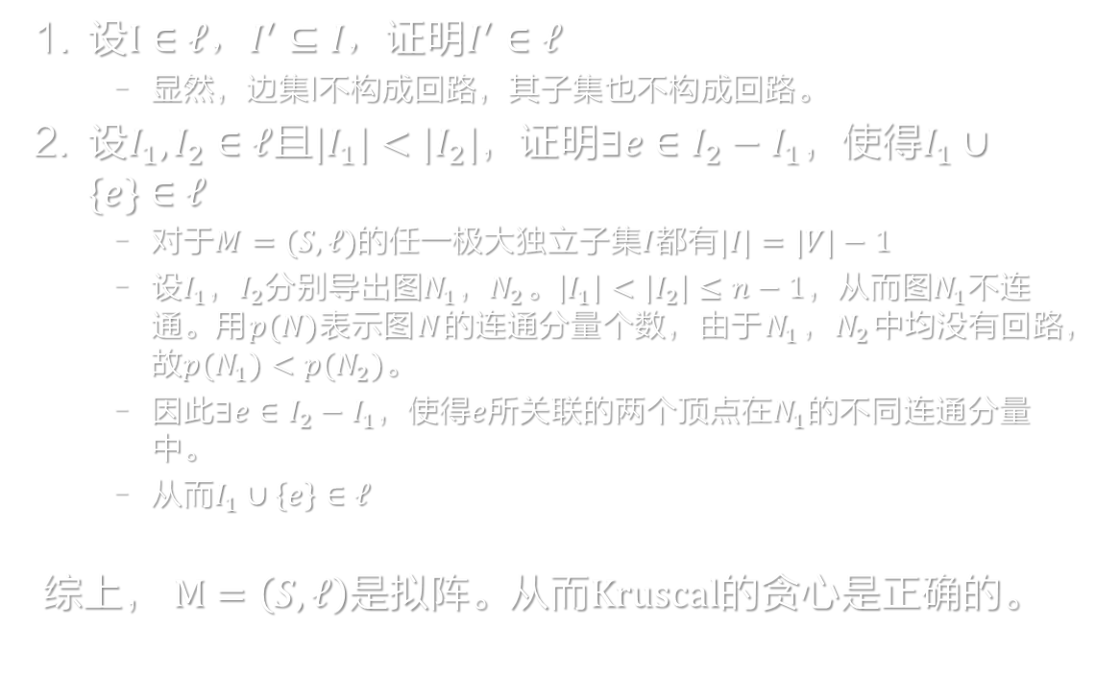
拟阵的简单应用
设$I∈ℓ，I^{′}⊆I，$证明$I^{′}∈ℓ$
显然，边集I不构成回路，其子集也不构成回路。
设$I_{1},I_{2}∈ℓ且|I_{1}|<|I_{2}|$，证明$∃e∈I_{2}−I_{1}$，使得$I_{1}∪\{e\}∈$ $ℓ$
对于$M=(S,ℓ)$的任一极大独立子集$I$都有$|I|=|V|−1$
设$I_{1}，I_{2}$分别导出图$N_{1}，N_{2}$。$\left|I_{1}\right|<\left|I_{2}\right|≤n−1$，从而图$N_{1}$不连通。用$p(N)$表示图$N$的连通分量个数，由于$N_{1}$，$N_{2}$中均没有回路，故$p(N_{1})<p(N_{2})$。
因此$∃e∈I_{2}−I_{1}$，使得$e$所关联的两个顶点在$N_{1}的不同$连通分量中。
从而$I_{1}∪\left\{e\right\}∈ℓ$
综上， $M=\left(S,ℓ\right)是拟阵。$从而Kruscal的贪心是正确的。

Slide 20
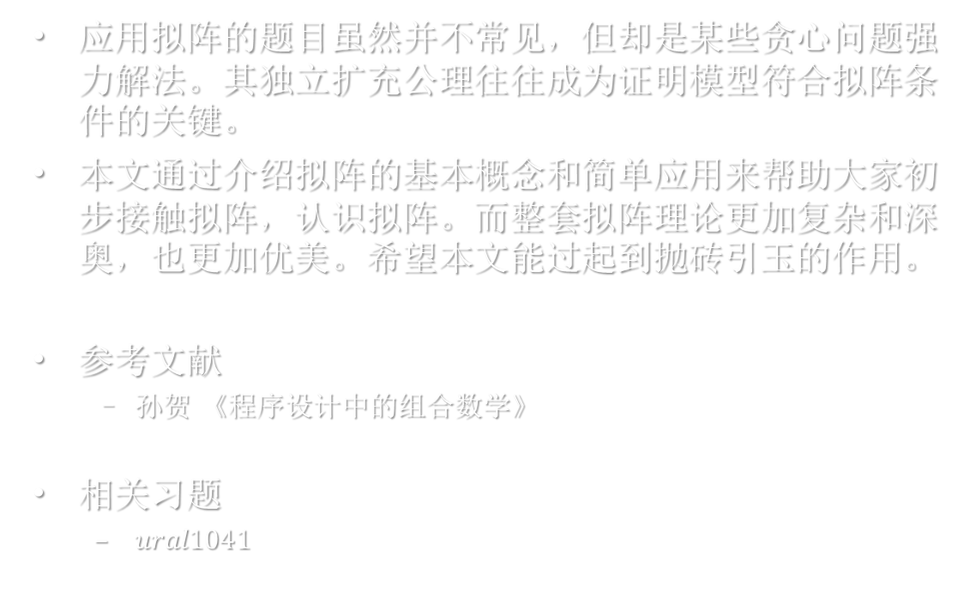
附注
应用拟阵的题目虽然并不常见，但却是某些贪心问题强力解法。其独立扩充公理往往成为证明模型符合拟阵条件的关键。
本文通过介绍拟阵的基本概念和简单应用来帮助大家初步接触拟阵，认识拟阵。而整套拟阵理论更加复杂和深奥，也更加优美。希望本文能过起到抛砖引玉的作用。
参考文献
孙贺 《程序设计中的组合数学》
相关习题
$ural1041$
谢谢观赏！

